Slide 1
МДОУ «Детский сад №227» познавательно – творческий проект «Мир дымковской игрушки» для детей среднего дошкольного возраста
Выполнили:
Бубнова О.В.
Галкина К.В.
.
Ярославль
2020

Slide 2
Тип проекта: познавательно – творческий Вид проекта: групповой. Продолжительность: краткосрочный Срок реализации: 1 неделя Участники проекта: дети средней группы, воспитатели, родители.

Slide 3
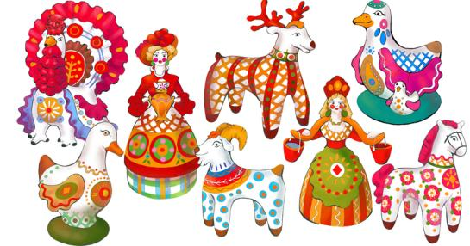
Дымковские игрушки привлекают и взрослых, и детей. Эти глиняные игрушки радуют глаз, поднимают настроение, раскрывают мир веселого праздника. Дымковские игрушки просты, но своеобразны, наивны и выразительны. Они дают возможность показать творчество художника, отразить в своей работе эстетическое видение и чувствование окружающего мира. Дымковская игрушка является особым видом народного творчества. Она будит мысль и фантазию ребенка. От занятия к занятию в ходе данного проекта развивается фантазия и воображение ребенка; вся деятельность подводит его к восприятию художественных достоинств игрушки, учит сравнивать их, выделять отличительные признаки, красоту, декоративность и учит любоваться дымковской игрушкой.

Slide 4
Актуальность: В наше время мало внимания уделяется знакомству детей и с различными видами декоративно-прикладного искусства, и с народными традициями. Недостаточно формируются условия приобщения детей к народному творчеству с использованием, например, народной дымковской игрушки. А ведь именно занятия декоративным рисованием могут научить детей воспринимать прекрасное и доброе, научат любоваться красотой.

Slide 5
Цель: Формирование у детей познавательно-творческого интереса к русской народной культуре, через ознакомление с дымковской игрушкой, и организацию художественно-продуктивной и творческой деятельности. Задачи: -Познакомить детей с историей дымковской игрушки. -Развивать умение рисовать простейшие элементы. -Развивать цветовое восприятие, чувство ритма, творческое воображение. -Формировать умение создавать узоры. -Воспитывать интерес к декоративно-прикладному искусству.

Slide 6
Этапы мероприятия реализации проекта. I- подготовительный Подбор, изучение методической литературы Изучив и проанализировав методическую литературу было подобранно и выбрано методическое пособие и наглядно-дидактический материал. Подбор литературы, фильма о народном промысле, наглядно-декоративный материала. Была подобрана литература, наглядно-дидактический материал о декоративно- народном промысле.

Slide 7
II- основной Понедельник. Беседа с детьми «Нарядная игрушка» В ходе беседы детей знакомят с историей происхождения народной дымковской игрушкой. Дети рассматривают фигурки дымковской игрушки, отвечают на вопросы о цвете, разнообразии элементов геометрического узора, делятся своими впечатлениями. Обращают внимание на отличительную особенность дымковской палитры – яркие, праздничные цвета.

Slide 8
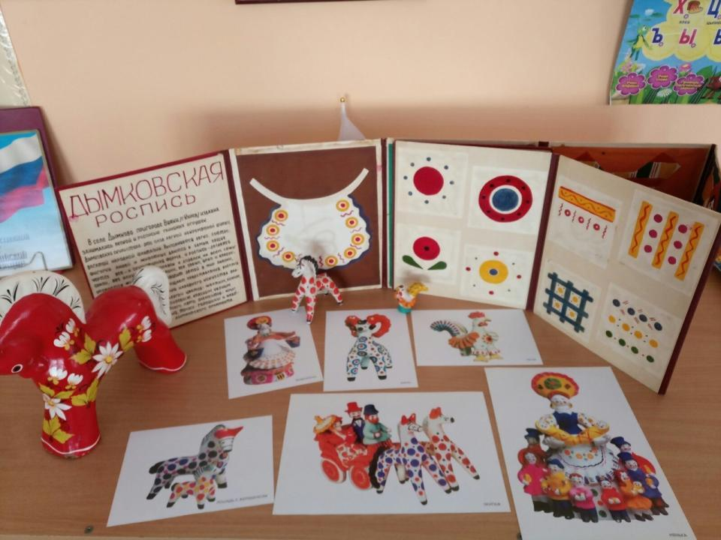
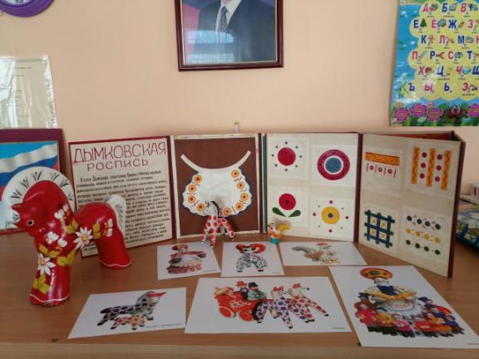

Slide 9
Вторник. Просмотр короткометражного документального фильмы «Сказка из глины и дерева» Детям был продемонстрирован фильм, в котором дети увидели как создаются игрушки из глины дымковскими мастерами.

Slide 10
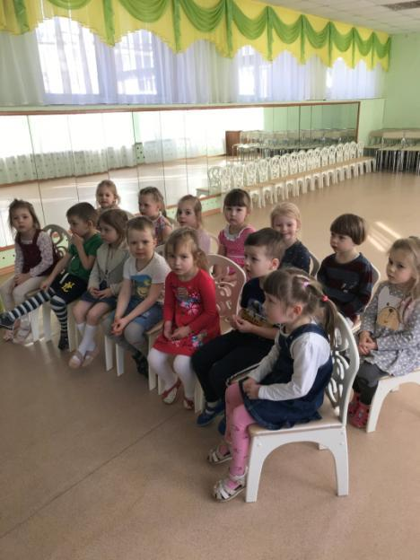
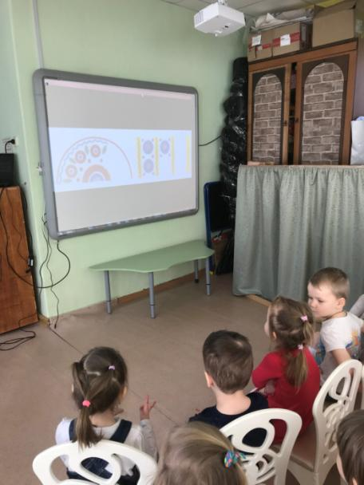
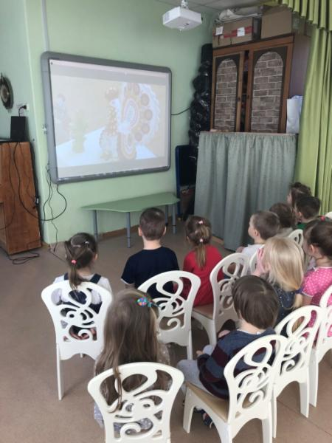

Slide 11
Среда. Образовательная деятельность «Художественно - эстетическое развитие. Тема: «Украшение платочка». Дети украшали шаблон платочка (квадрат) геометрическим узором дымковской росписи. Консультация для родителей «Как правильно создать условия для занятий по декоративному рисованию дома»

Slide 12
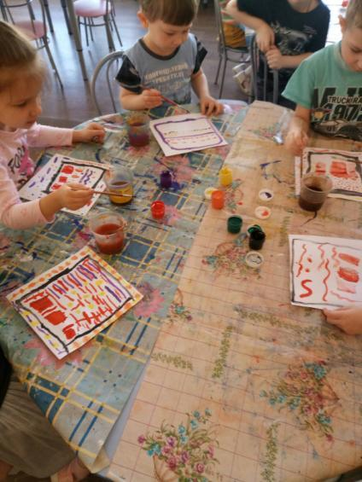
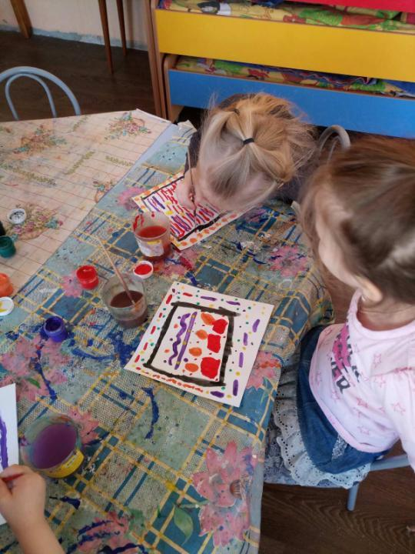

Slide 13
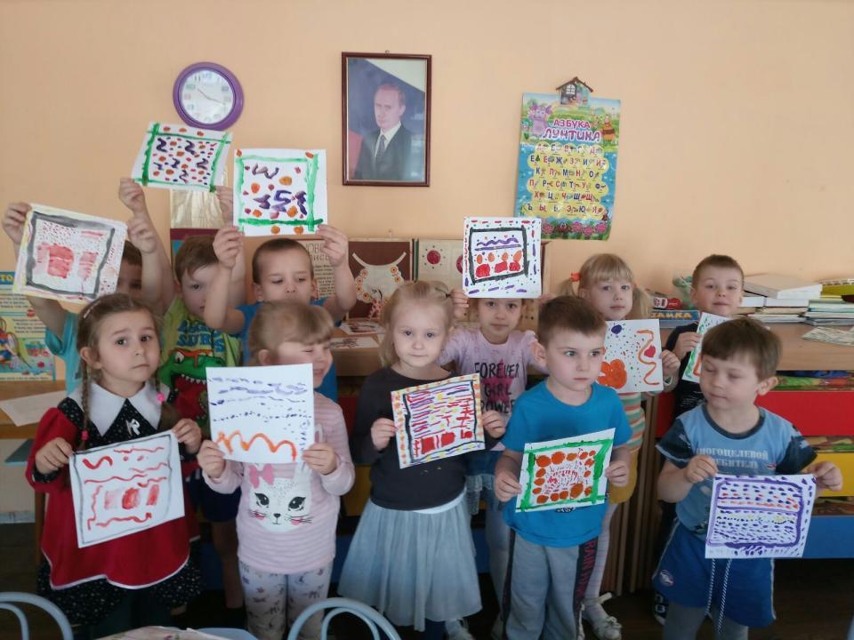

Slide 14
Четверг. Образовательная деятельность «Художественно - эстетическое развитие. Тема: «Украсим барышне юбку». Дети украшали шаблон юбки геометрическим узором дымковской росписи.

Slide 15
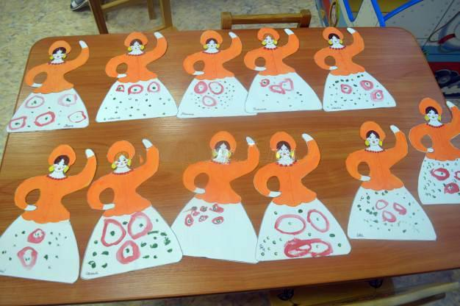
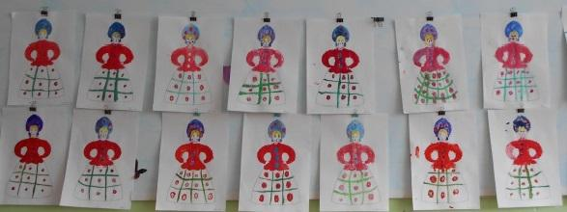

Slide 16
Пятница. Образовательная деятельность «Художественно - эстетическое развитие. Тема: «Укрась свои игрушки» На занятии дети украшали по собственному выбору шаблоны лошадки, уточки, барышни геометрическим узором дымковской росписи.

Slide 17
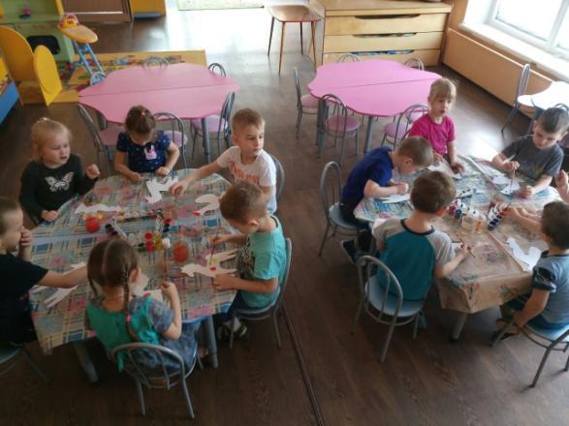
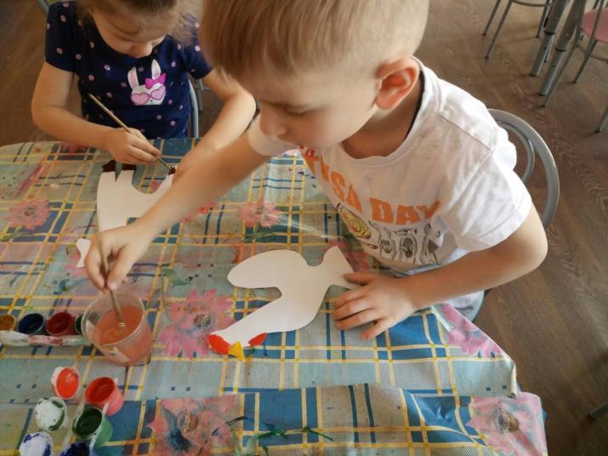
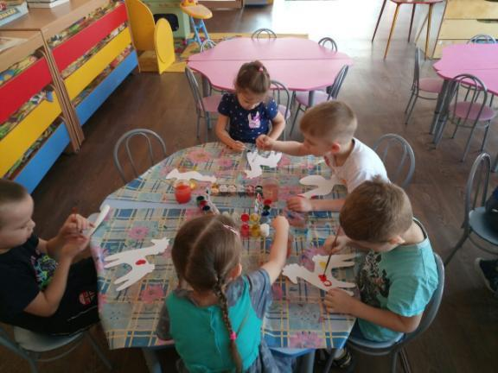

Slide 18
